Slide 1
Obesidade no Brasil e no Mundo
denise@ufpel.edu.br

Slide 2
Obesidade
Prevalência global 13%
31%
30%
26%
37%
27%
4%
28%
35%
4%
5%
22%
30%
29%
27%
WHO, 2018

Slide 3
WHO, 2016
650 milhões
Excesso de Peso
1,9 bilhões
Adultos Obesos
340 milhões
41 milhões

Slide 4
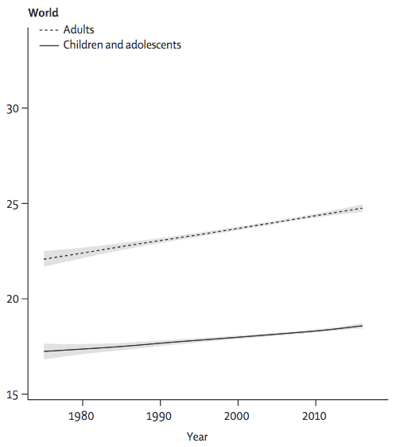

Slide 5
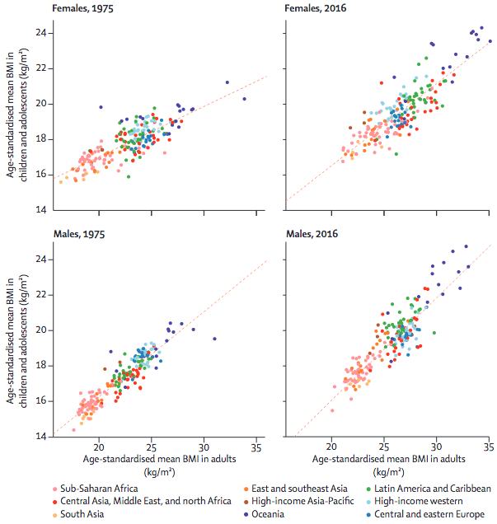

Slide 6
10 alertas da OMS

Slide 7
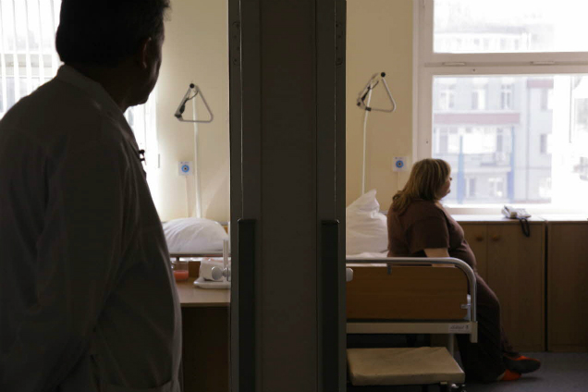
1. Acúmulo excessivo ou anormal de gordura – prejuízo para saúde

Slide 8
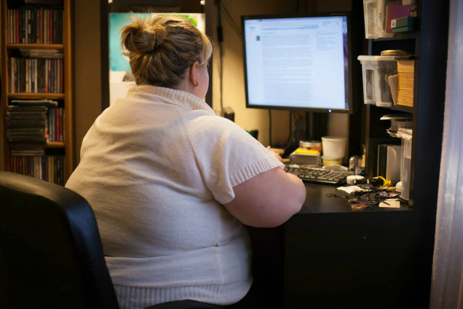
2. Prevalência de obesidade triplicou entre 1975 e 2016

Slide 9
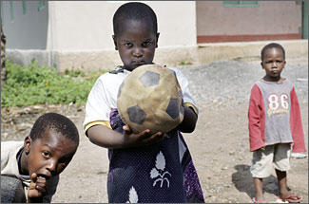
3. Obesidade infantil desafio para a Saúde Pública no século 21

Slide 10
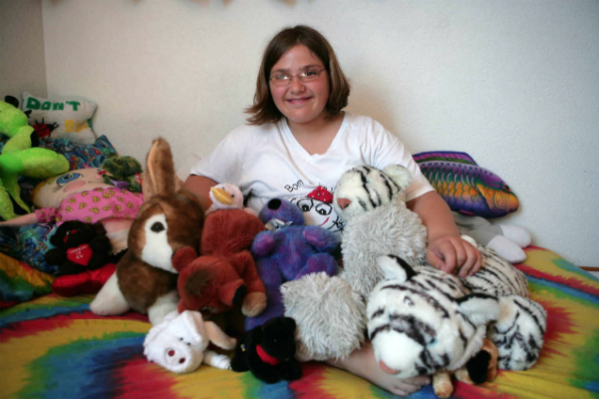
4. Maioria da população em países onde há mais excesso de peso

Slide 11
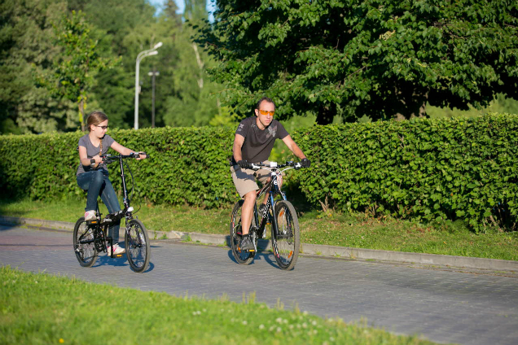
5. Resultado do desequilíbrio entre consumo e gasto

Slide 12
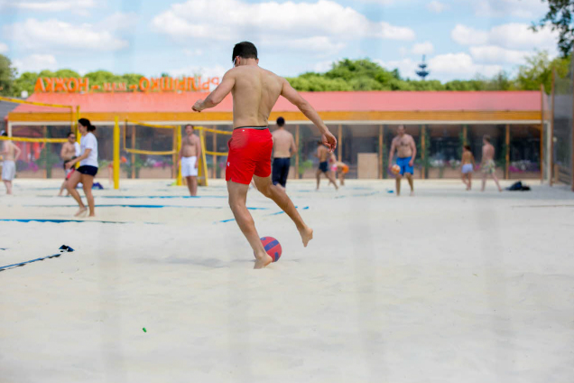
6. Ambiente e comunidade fundamentais para escolhas saudáveis

Slide 13
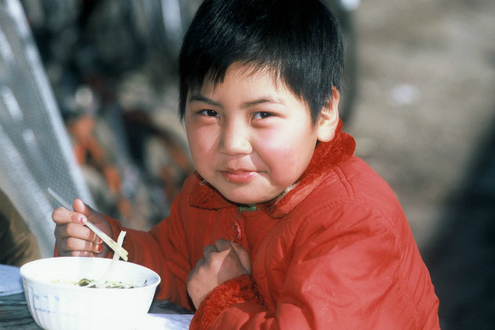
7. Influências não saudáveis para obesidade infantil

Slide 14
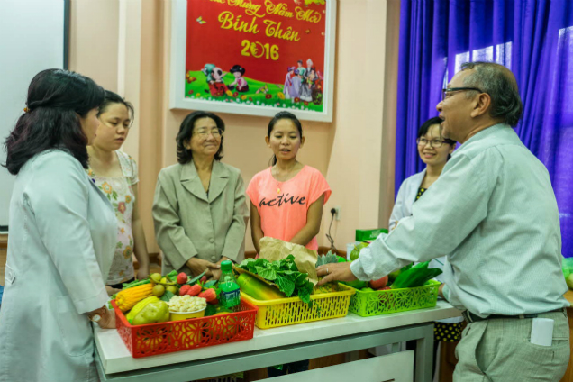
8. Alimentação saudável na prevenção da obesidade

Slide 15
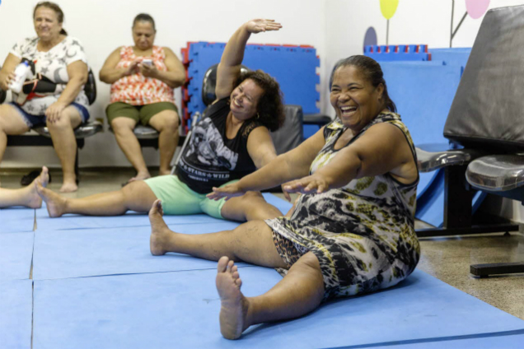
9. Engajamento em níveis adequados de atividade física

Slide 16
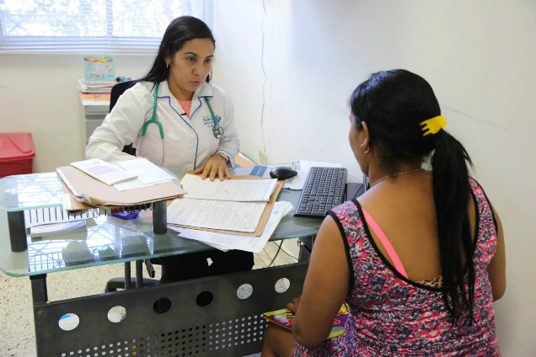
10. Abordagem multisetorial, multidisciplinar e culturalmente relevante para enfrentar essa epidemia global

Slide 18
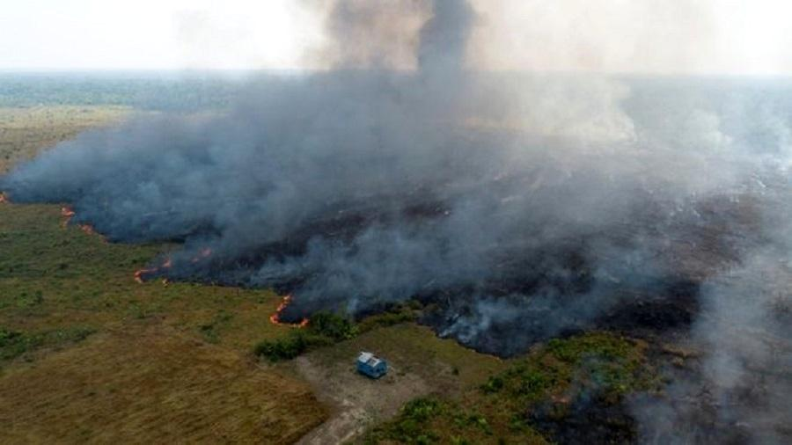
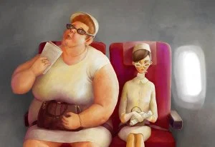
Sistema Alimentar
821 milhões
pessoas no mundo
subalimentadas

Slide 19
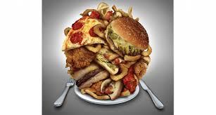
Maior Risco
Morbidade Mortalidade

Slide 20
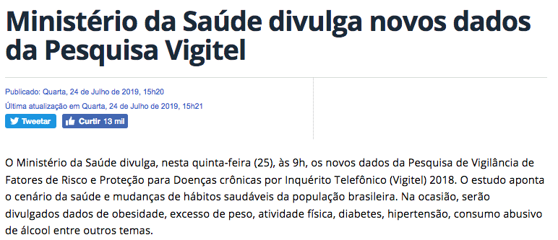
http://portalarquivos2.saude.gov.br/images/pdf/2019/julho/25/vigitel-brasil-2018.pdf

Slide 21
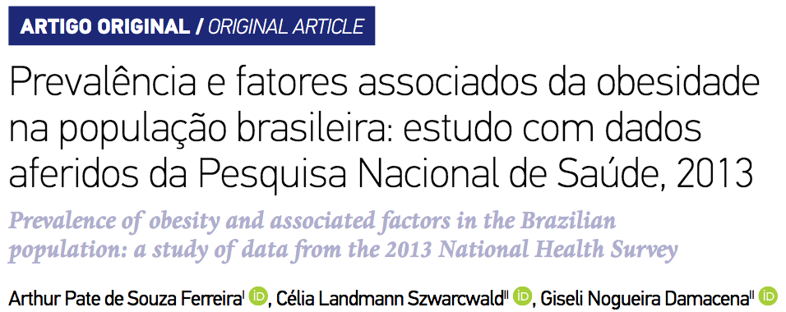
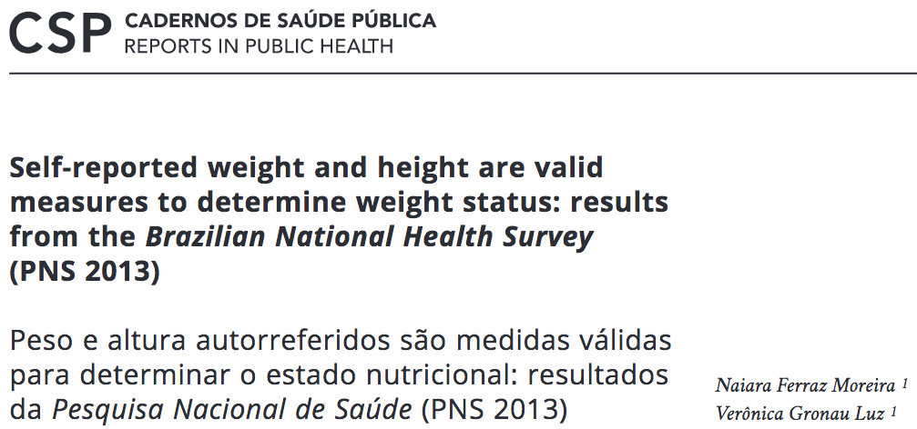

Slide 22
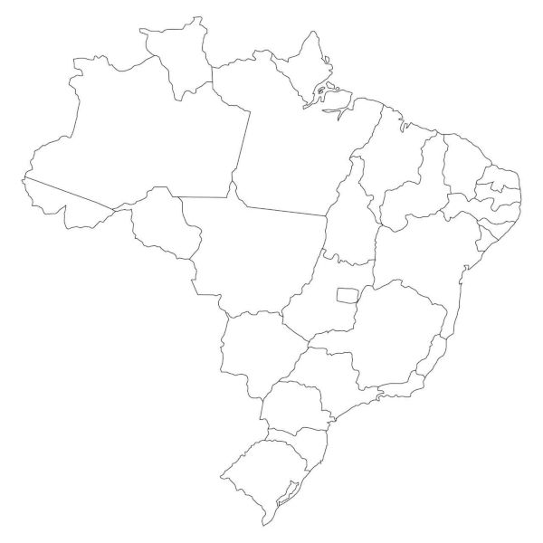
Excesso de Peso
Prevalência
58%
Vigitel
2018
49%
65%
57%
PNS
2013
55%
Vigitel
2013
67%
Vigitel, 2019
Ferreira et al, RBE 2019

Slide 23
Excesso de Peso
Prevalência
54%
Vigitel
2018
44%
59%
PNS
2013
47%
Vigitel
2013
58%
53%
Vigitel, 2019
Ferreira et al, RBE 2019

Slide 24
Obesidade
Prevalência
27%
19%
Vigitel
2018
14%
17%
PNS
2013
18%
Vigitel
2013
22%
Vigitel, 2019
Ferreira et al, RBE 2019

Slide 25
Obesidade
Prevalência
21%
Vigitel
2018
15%
24%
PNS
2013
18%
Vigitel
2013
25%
19%
Vigitel, 2019
Ferreira et al, RBE 2019

Slide 26
Vigitel, 2019

Slide 27
Vigitel, 2019

Slide 28
O Que pode ser feito?

Slide 29
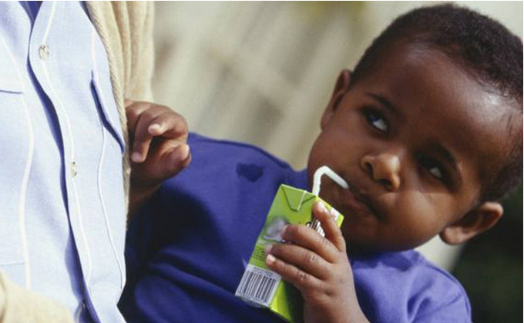
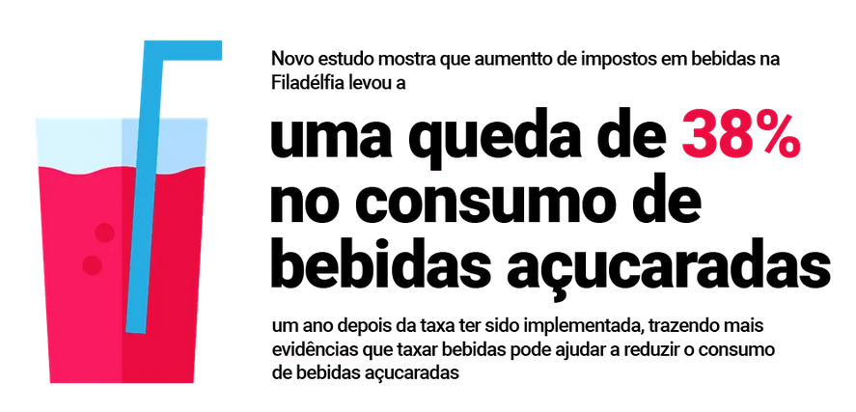
1. Tributação

Slide 30
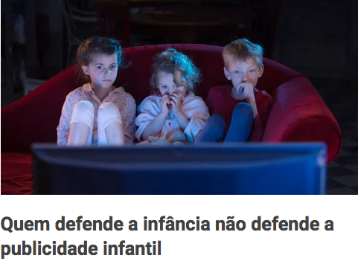
2. Publicidade

Slide 31
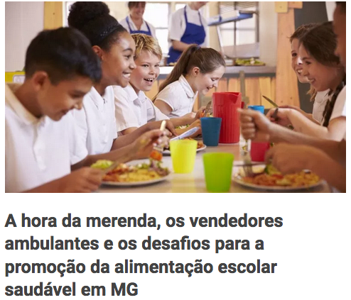
3. Ambiente
Escolar

Slide 32
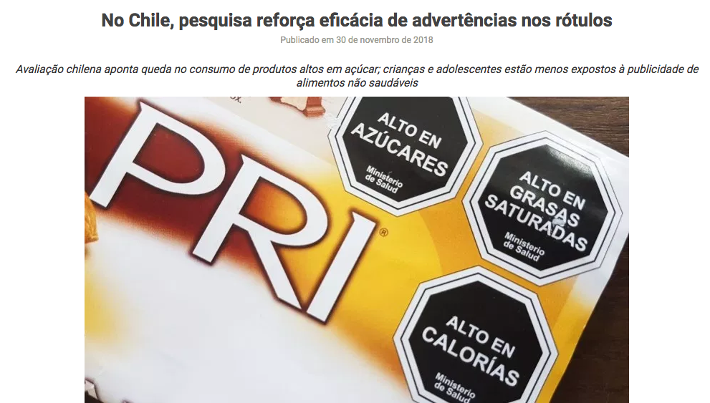
4. Rotulagem

Slide 33
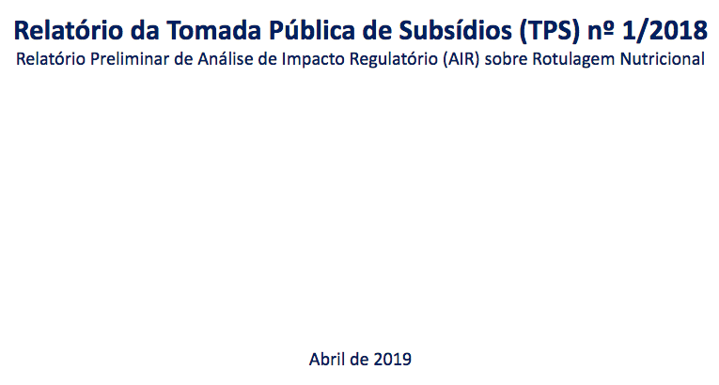
4. Rotulagem

Slide 34
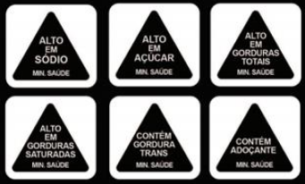
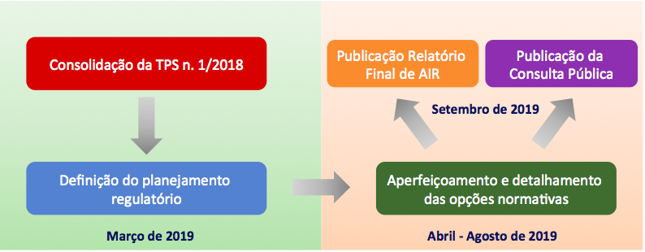
4. Rotulagem

Slide 35
Material de Apoio

Slide 37
Cursos e Vídeos
Redes sociais

